Slide 1
导带电子的热平衡浓度
姓名：
学号：
自评：9/10
时间：

Slide 2
导带电子的平衡分布
在探讨导带电子的热平衡浓度之前，我们首先需要清楚导带中的电子是如何分布的。依据之前学习过的费米分布函数以及状态密度函数可知，导带电子（关于能量）的分布为导带中允许量子态的密度与某个量子态被电子占据的概率的乘积。则其表达为
其中f_{F}(E)是费米分布函数，gc(E)是导带中的量子态密度。在整个导带能量范围对(1)式积分，便可得到导带中单位体积的总电子浓度。即
费米能级E_{F}：
考虑本征半导体的情况。理想本征半导体是晶体中不含杂质和晶格缺陷的纯净半导体，如纯净的硅晶体。在热力学温度为T=0K时，本征半导体中价带的所有量子态都被电子填满，并且导带的所有量子态都未被电子占据，因此费米能级一定位于禁带中E_{c}和E_{v}之间的某处。

Slide 3
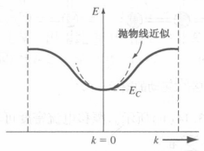
导带状态密度g_{c}(E)：
前面我们利用被束缚在三维无限深势阱中质量为m的电子的模型，推导出了有效量子态密度的一般表达式。下面将这种一般模型扩展到整个半导体，从而确定出导带中的量子态密度。由于电子被半导体晶体束缚，因此再次利用之前的无限深势阱模型。
已知自由电子能量与动量之间的抛物线关系为
如左图为简约k空间的导带，因为E-k关系曲线k=0附近的图形形似抛物线，所以有
其中，Ec是导带底的能量，m_{n}*是电子的有效质量。上式还可以写成
图1：简约k空间导带及其抛物线近似

Slide 4
导带状态密度g_{c}(E)：
导带底电子的E-k关系的一般形式与自由电子类似，只是电子的质量变成了有效质量。这里我们回顾一下有效质量的重要概念——
晶体中的电子在外电场的作用下，受到的外力除了外电场的作用，应该还有原子核的作用以及其他大量电子的作用，想找出具体的形式是非常困难的，因此我们将内部势场的作用用有效质量概括，而有效质量我们可以通过回旋共振实验测得，这样在研究半导体中的电子运动规律时就可以不涉及内部势场的作用，从而将外力与加速度直接联系起来。
此时，导带底的电子就可以被看成具有特殊质量的“自由电子”。式(5)和式(3)的右边具有相同的形式，而且都用于状态密度函数的推导。以有效量子态密度函数为基础
可以总结出导带中的有效电子能态密度为
该式在E≥E_{c}的条件下有效。随着导带中电子能量的减弱，有效量子态数量也在减少。

Slide 5
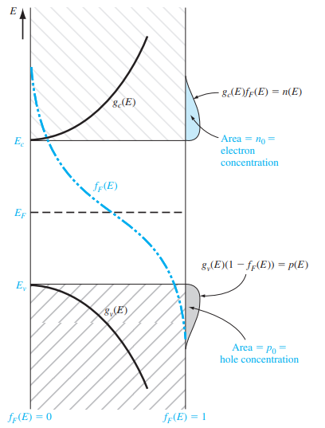
导带状态密度g_{c}(E)：
依据式(7)，我们即可画出导带状态密度函数g_{c}(E)的曲线，以及T>0K时E_{F}近似位于E_{c}和E_{v}之间二分之一处的费米分布函数，如图2。
导带电子分布n(E)等于f_{F}(E)和g_{c}(E)的乘积，价带空穴分布p(E)等于g_{v}(E)和[1-f_{F}(E)]的乘积。图2分别显示了这两个乘积，曲线下包围的面积分别代表导带电子总浓度和价带空穴总浓度。
由此可以看出，如果g_{c}(E)和g_{v}(E)对称，那么为了获得相等的电子和空穴浓度，费米能级必然位于禁带中。如果电子和空穴的有效质量并不精确相等，那么有效状态密度g_{c}(E)和g_{v}(E)将不会关于禁带中央精确对称。本征半导体的费米能级将从禁带中央稍微移动，以保持电子和空穴浓度相等。
导带电子的热平衡浓度n₀
在得到导带状态密度函数以及证明本征半导体的费米能级位于禁带中央能量附近后，在推导热平衡电子浓度n₀时就可以进行简化，假设费米能级始终位于禁带中，依据式2，在导带能量范围内积分，可得热平衡时的电子浓度为
图2：状态密度函数以及费米分布函数，以及E_{F}
位于禁带中线时表示电子和空穴浓度的面积
积分下限为E_{c}，积分上限为允许的导带能量的最大值。但是由图2可知，费米分布函数随能量增加而迅速趋近于0，因此可以将积分上限设为无穷大

Slide 6
导带电子的热平衡浓度n₀
假设费米能级处于禁带中，已知禁带中的电子能量E>E_{c}。若(E_{c}-E_{F})>>kT，则(E-E_{F})>>kT，所以费米分布就简化为了玻尔兹曼分布：
将式(7)和式(9)代入式(8)，可得导带电子的热平衡浓度为
变量代换简化求解。设
则式(10)变为

Slide 7
导带电子的热平衡浓度n₀
查积分表可知
则式(12)变为
定义参数N_{c}为
其中m_{n}*是电子的有效质量。所以，导带电子的热平衡浓度可以表示为
参数N_{c}为导带有效状态密度。若假设m_{n}* =m₀，则T=300K时有效状态密度函数值N_{c}=2.5×10¹⁹cm⁻³，这是大多数半导体中N_{c}的数量级。如果电子的有效质量大于或小于m₀，这有效状态密度函数值N_{c}也会相应地变化，但其数量级不变。

Slide 8
备注：本ppt公式输入使用MathType，作图来源课本

